Slide 1
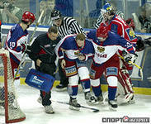
Профессия – спортивный врач

Slide 2
Спортивный врач- специалист с медицинским образованием, регулярно работающего с отдельными спортсменами или целыми командами.
Обязанности: следит за питанием спортсменов, их самочувствием, за работой на тренировках и соревнованиях, за использованием медицинских препаратов.

Slide 3
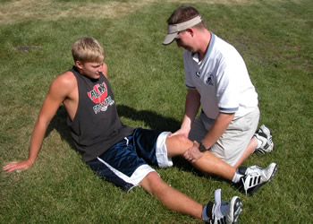
Личные качества:
Склонность к естественным наукам
Стрессоустойчивость
Желание помогать людям
Ответственность

Slide 5
Особенность профессии – спортивный врач должен быть еще и практикующим психологом

Slide 6
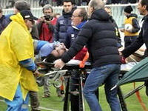

Slide 9
Отдохнем?!

Slide 10
Профессия массажист (от фр. masser – растирать)
Notes:
mass

Slide 11
Массаж –система дозированных механических воздействий на кожу и мягкие ткани для улучшения самочувствия.

Slide 12
Особенности : хорошее владение массажными приемами, знание основ анатомии, физиологии и психологии.

Slide 13
Основные требования
Высокая ответственность
Сильные чувствительные руки
Физическая выносливость
Доброжелательность
Склонность к общению и умение находить общий язык с разными людьми.

